Slide 1
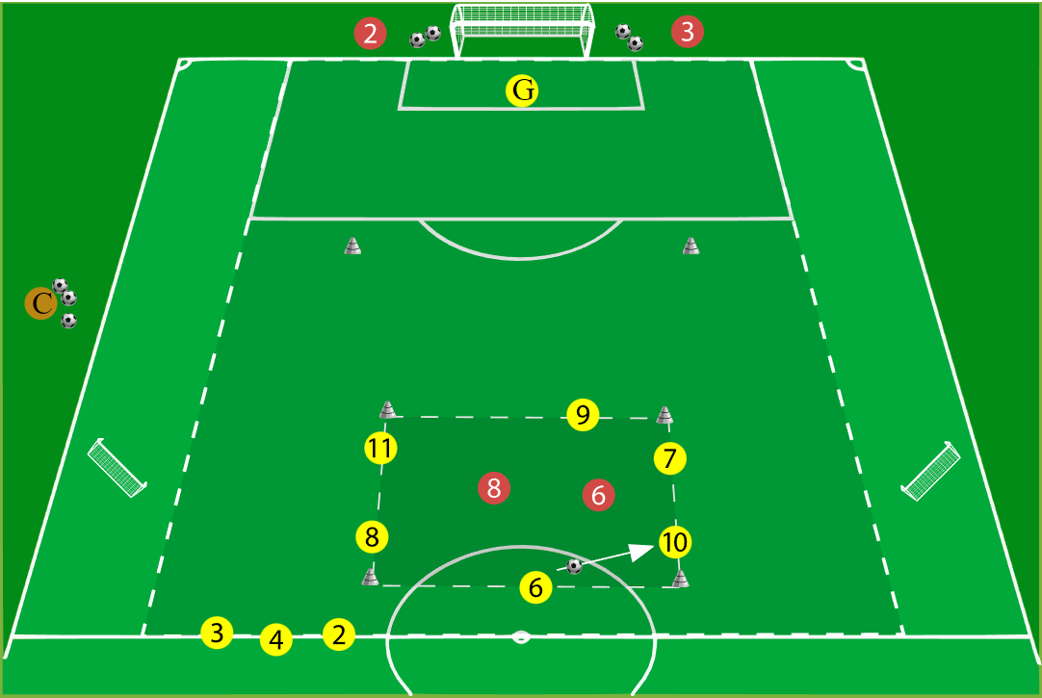
Основная часть
Игра “догонялки”
ВРЕМЯ: КОЛИЧЕСТВО ИГРОКОВ: ОРГАНИЗАЦИЯ: КОЛИЧЕСТВО ГРУПП: ПРОСТРАНСТВО: УСЛОВИЯ: ВАРИАНТЫ: ДОЗИРОВКА: ВЫЯВЛЕНИЕ ПОБЕДИТЕЛЯ: ТРЕНЕРСКИЕ АКЦЕНТЫ: Тут описание Если упражнение без мяча другое форма Титульный лист герб и фио
Количество игроков
Количество групп
Организация
Пространство
Касания мяча
Нейтральные
Ввод мяча
ссылки
ссылки
ссылки

